Slide 1
CONTROLLO PREDITTIVO PER QUADRICOTTERO
Dalla Modellazione Eulero-Lagrange al Controllo LPV-MPC
Aggiornamento di avanzamento tesi — Ingegneria Informatica, Università di Bergamo
Davide Mascheretti

Slide 2

PANORAMICA
Il percorso della tesi
1
2
3
4
5
Modellazione
Linearizzazione
LQR
NMPC → LPV-MPC
Validazione
Equazioni del moto (Eulero-Lagrange)
Punto di hovering, matrice Γ
Baseline e osservazione del limite
Controllo predittivo completo
Digital Twin Skydio X2 in MuJoCo
2 / 17

Slide 3
PERCORSO MATLAB — MODELLAZIONE
Dal corpo rigido alle equazioni del moto
1
2
3
4
A_coordinate
B_dinamica
C_matrici
D_simulazione
Si definisce come descrivere posizione e assetto del drone
Si imposta la struttura generale dell'equazione del moto
Si calcolano simbolicamente inerzia, accoppiamenti e gravità
Si traduce tutto in funzioni numeriche pronte all'uso
M(q)q̈ + C(q,q̇)q̇ + G(q) = B(q)Γ
Risultato finale: un'equazione che descrive completamente come il drone si muove sotto l'effetto delle forze dei motori, derivata e verificata simbolicamente passo per passo.
3 / 17

Slide 4
PERCORSO MATLAB — LINEARIZZAZIONE
Da modello completo a modello controllabile
E_equilibrio.m
F1 → F2 → F3 / G_gamma.m
Si individua il punto di hovering: il drone fermo, con i motori che bilanciano esattamente il peso
Attorno a questo punto, le equazioni complesse vengono approssimate in forma lineare
Si confronta il modello completo con quello semplificato: la differenza resta piccola vicino al punto di equilibrio
Si introduce la matrice Γ, che traduce “quanta spinta totale e quanta rotazione servono” nelle quattro forze motore reali
4 / 17

Slide 5
PERCORSO MATLAB — CONTROLLO
Sintesi LQR e suoi limiti
I_test_tuning
J_LQR_NL
K → L_tracking
Confronto tra diversi compromessi di reattività e consumo
Test del controllore sul modello realistico, non semplificato
Inseguimento di un target fisso e di percorsi multi-punto
Il limite osservato: il punto di svolta verso l'MPC
Il controllore funziona bene vicino al punto di equilibrio, ma diverge quando il target richiede manovre più ampie: la linearizzazione locale non è più valida lontano dal punto da cui è stata calcolata. Questa osservazione diretta motiva il passaggio ad architetture predittive (NMPC/LMPC/LPV).
5 / 17

Slide 6
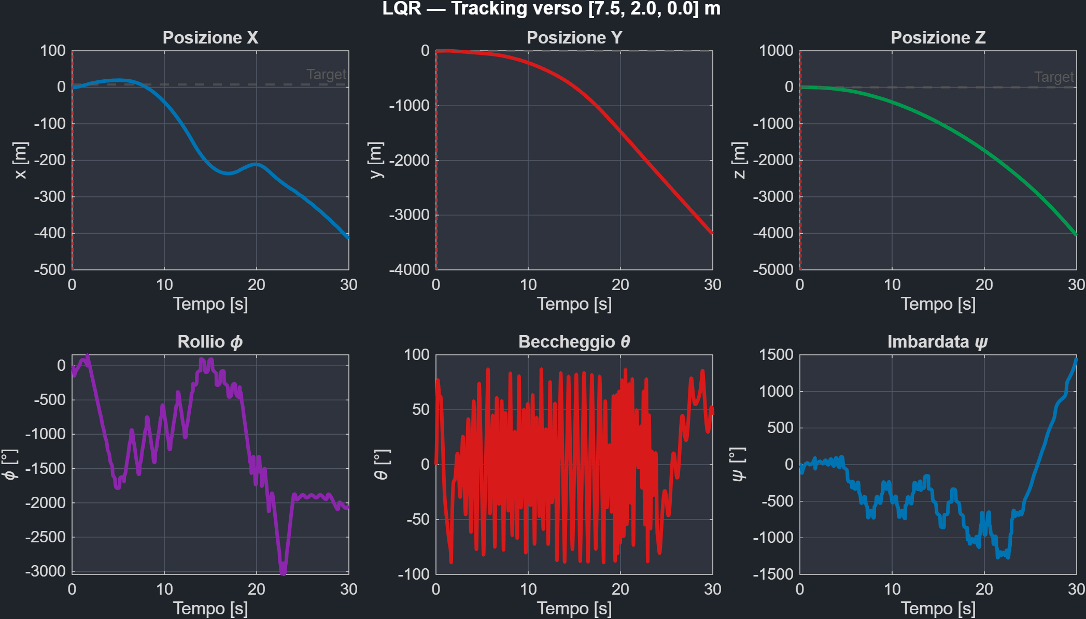
PERCORSO MATLAB — CONTROLLO
LQR: la divergenza osservata
Angoli di Eulero: φ e θ oscillano di centinaia di gradi. Posizioni: divergono a migliaia di metri dal target.
6 / 17

Slide 7



PERCORSO MATLAB — CONTROLLO PREDITTIVO
Da NMPC a LPV-MPC (M → S)
NMPC
LMPC
LPV-MPC
M, N, O
P, Q, R
S_init_sim_LPV
Modello non lineare completo e fedele alla fisica reale. Massima precisione, ma costo computazionale elevato
Modello semplificato. Molto più veloce, compatibile con implementazioni in tempo reale.
Aggiorna il modello interno ad ogni passo in base all'assetto corrente. Cattura le non linearità mantenendo la velocità dell'LMPC.
Il percorso NMPC → LMPC → LPV-MPC ha come obiettivo velocità e fedeltà al sistema reale.
7 / 17

Slide 8
PERCORSO SIMULINK
Tentativo Simulink con UAV Toolbox
Cosa è stato tentato
La scelta e la motivazione
Architettura Simulink con LPV_Scheduler e MPC_Controller
Blocco fisico basato sugli script Matlab precedenti (Drone_Physics)
Tentativo di sostituirlo con il blocco Quadcopter dell'UAV Toolbox, per una fisica più standardizzata e verificata
L'integrazione richiedeva di ridefinire l'interfaccia ingressi/uscite del blocco fisico in modo non banale
Una validazione completa avrebbe richiesto la modellazione della parte elettronica (ESC, attuatori, motorizzazione) — complessità fuori dallo scope della tesi
Scelta: spostare la validazione su Python + MuJoCo, con il Digital Twin Skydio X2
8 / 17

Slide 9





DAL MATLAB AL PYTHON
Integrazione su Digital Twin MuJoCo
MATLAB
Python + MuJoCo
Sviluppo teorico: modellazione, linearizzazione, sintesi LQR/NMPC/LMPC/LPV
Validazione sul Digital Twin Skydio X2: stesso impianto teorico, CasADi/IPOPT
Schedulatore LPV
Solver
Controllo interattivo
Ricalcola il modello linearizzato ad ogni passo in base all'assetto corrente — continuità diretta con il codice MATLAB.
Stesso ottimizzatore usato in MATLAB, con aggiornamento in tempo reale della predizione ad ogni passo.
Target inviati in tempo reale via tastiera o joystick, per test e demo dal vivo.
9 / 17

Slide 10




RISULTATI
Validazione sul Digital Twin
Hovering e tracking
Robustezza al vento
Logging dati
Inseguimento di target singoli e multi-waypoint, comportamento stabile
Disturbo esterno costante applicato al corpo rigido in MuJoCo: il controllore compensa correttamente
Stato, comandi e target salvati ad ogni step per analisi e generazione grafici post-simulazione
L'intero impianto LPV-MPC, sviluppato e validato in MATLAB, è riprodotto e funzionante su un Digital Twin fisico realistico in MuJoCo.
10 / 17

Slide 11
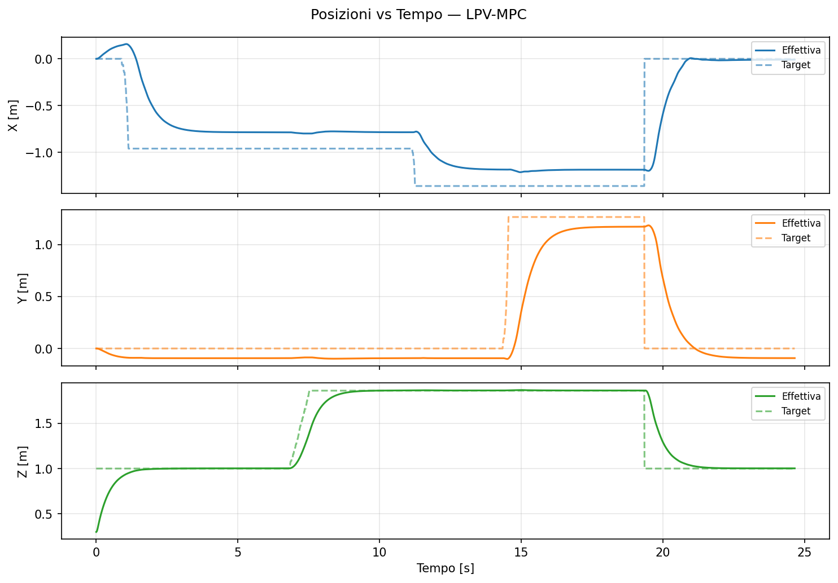
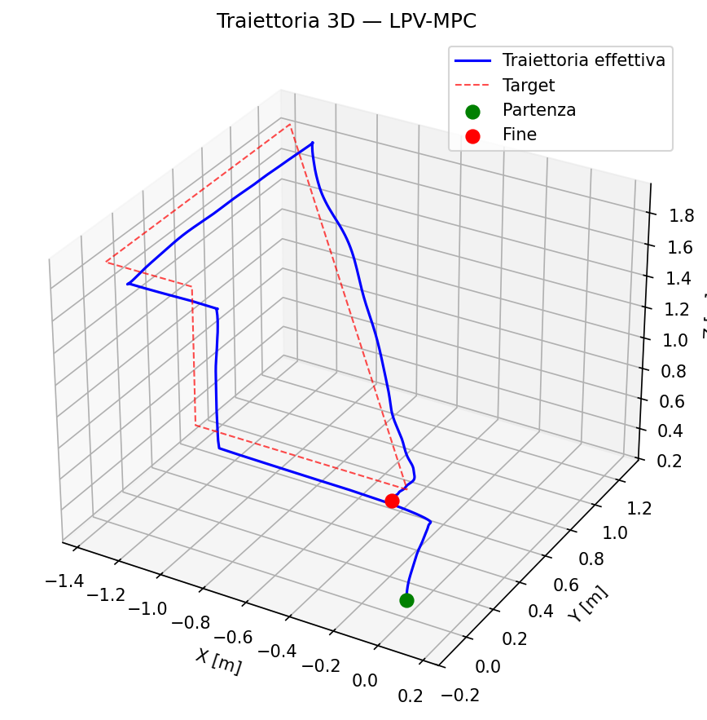
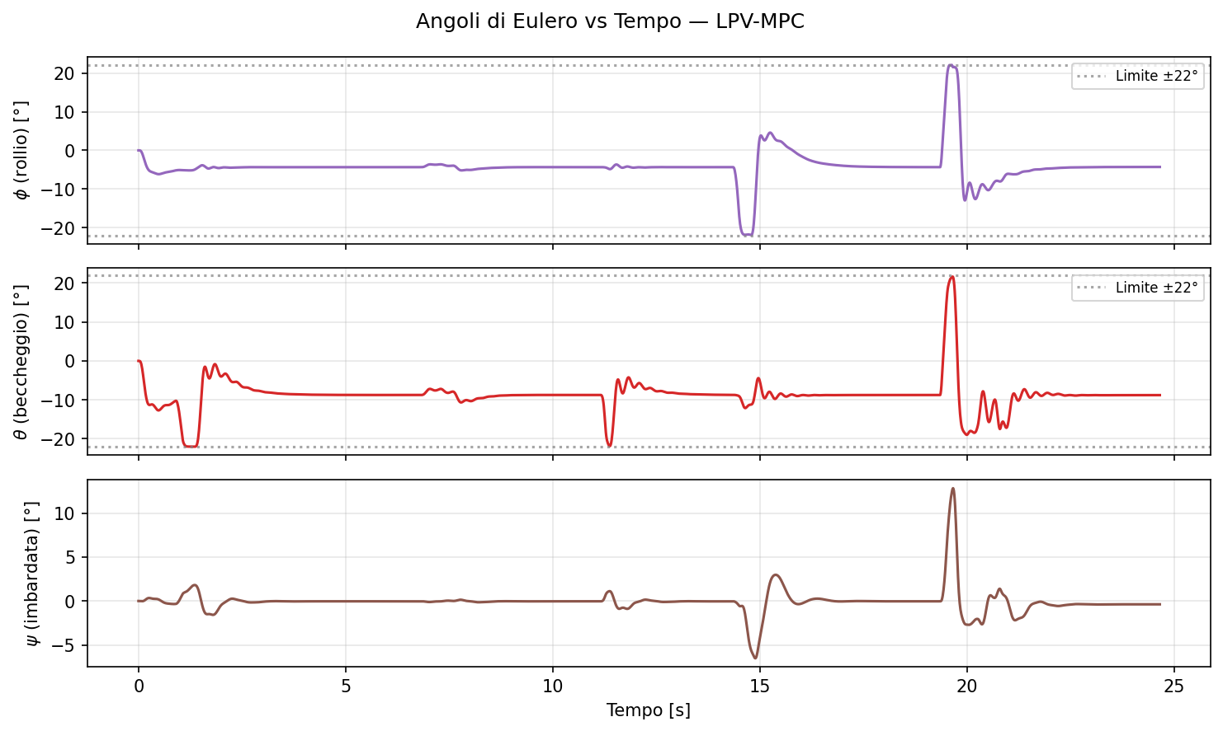
RISULTATI
LPV-MPC in MuJoCo: traiettoria, posizioni e angoli ( con disturbo )
Posizioni X/Y/Z vs tempo — il drone insegue i waypoint comandati via UDP
Angoli di Eulero — restano entro i limiti ±22° imposti dal controllore
Traiettoria 3D
11 / 17

Slide 12
ESTENSIONE RECENTE — LAVORO IN CORSO
Dal controllo puro al rilevamento ostacoli
Prima
Ora
Il drone esegue i comandi: insegue un target senza alcuna consapevolezza dell'ambiente circostante. Nessuna informazione sugli ostacoli, nessuna capacità di adattare la traiettoria in autonomia.
Il drone percepisce gli ostacoli nell'ambiente tramite un LiDAR simulato e adatta la propria traiettoria in modo da aggirarli, mantenendo l'obiettivo di raggiungere il target.
12 / 17

Slide 13



PERCEZIONE E CONTROLLO
Architettura: dal LiDAR alla traiettoria
LiDAR simulato
Punto più vicino
Costo MPC
Traiettoria
Scansione 360°, 32 raggi a 100 Hz — rileva ostacoli nell'ambiente circostante
Estratto, filtrato con smoothing esponenziale (α=0.3) e gated entro 2.5 m
Termine repulsivo pesato in base alla direzione (non vincolo)
Pianificata su tutto l'orizzonte, con bypass laterale se l'ostacolo blocca la rotta
La repulsione agisce di più se l'ostacolo è sulla rotta verso il target, meno se è di lato. Se l'ostacolo blocca il percorso diretto, viene calcolato automaticamente un waypoint laterale che l'MPC usa al posto del target reale.
13 / 17

Slide 14
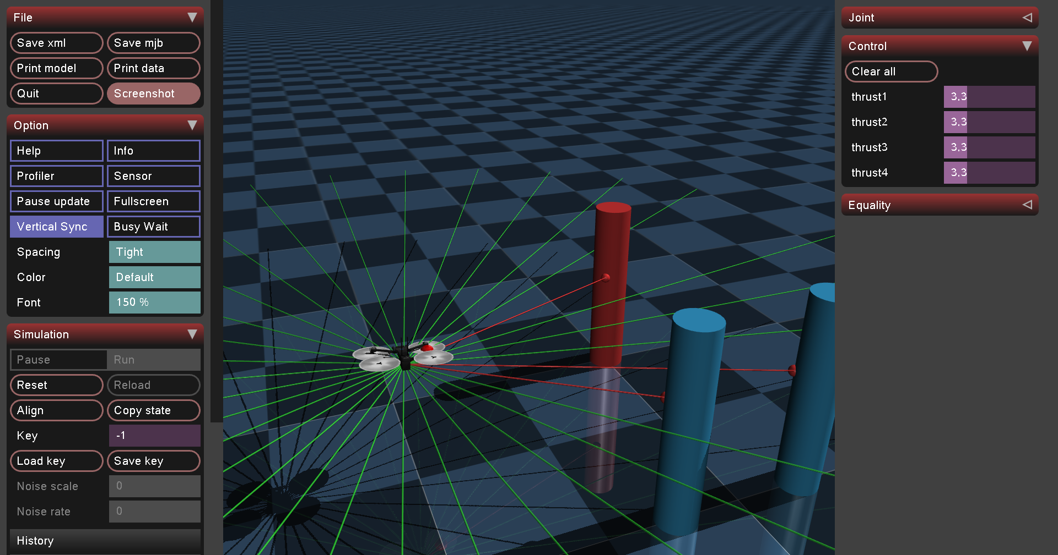
PERCEZIONE E CONTROLLO
LiDAR simulato in azione — viewer MuJoCo
Raggi verdi = percorso libero · Raggi rossi = ostacolo rilevato · Cilindri rosso e blu = ostacoli fisici · Drone al centro con rotori visibili
14 / 17

Slide 15
SCELTA TECNICA
Repulsione nel costo, non vincolo
Vincolo rigido
Vincolo soft (slack)
Repulsione nel costo
+ Garanzia formale di sicurezza
+ Mai infeasible per costruzione
SCELTA ADOTTATA
+ Mai infeasible; gradiente liscio; deviazione anticipata e fluida
− Rischio di infeasibility; nessun gradiente fino al contatto con il bordo
− Nuova variabile per ogni step; gradiente ancora a “gomito”
− Non è una garanzia assoluta, ma una tendenza forte
costo_ostacolo = W × exp( − dist² / 2σ² ) → gaussiana proporzionale alla distanza dall’ostacolo
15 / 17

Slide 16
STATO ATTUALE E LAVORO IN CORSO
A che punto siamo
Cosa funziona
Problema aperto
LiDAR a 32 raggi, 100 Hz
Il peso della repulsione è modulato dalla direzione: si riduce se l'ostacolo non è sulla rotta verso il target
Bypass waypoint laterale: se l'ostacolo blocca la rotta, l'MPC riceve un target laterale raggiungibile
Il comportamento in prossimità degli ostacoli è ancora discontinuo in alcuni scenari: l'oscillazione non è completamente eliminata
Il bypass laterale risolve i casi più critici ma introduce una discontinuità nel target che può eccitare il solver
Tuning fine dei parametri (σ=0.8, W=2000, margine bypass=1.2 m) ancora in corso
Obiettivo: stabilizzare il bypass e validare il comportamento su scenari con ostacoli multipli e percorsi più complessi
16 / 17

Slide 17
Grazie per l'attenzione
Davide Mascheretti — Ingegneria Informatica, Università di Bergamo
17 / 17

